Slide 1
আজকের পাঠে সবাইকে স্বাগত

Slide 2
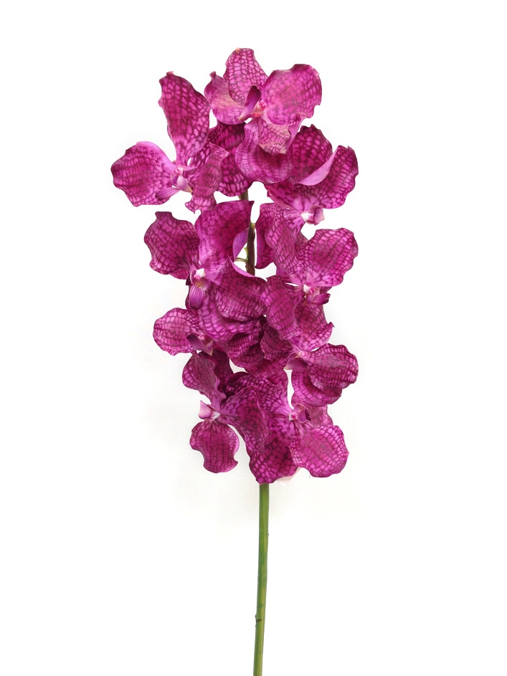
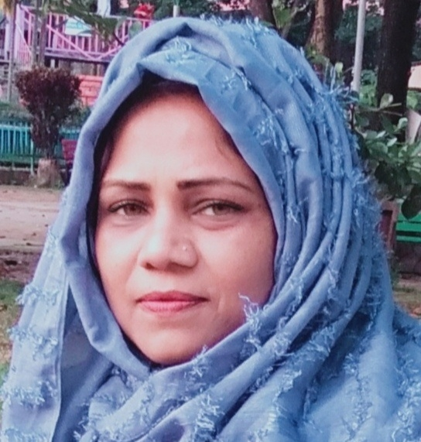
শিক্ষক পরিচিতি
মর্জিয়া আকতার
সহকারী শিক্ষক
পালেগ্রাম সরকারি প্রাথমিক বিদ্যালয়
বাঁশখালী ,চট্টগ্রাম ।

Slide 3
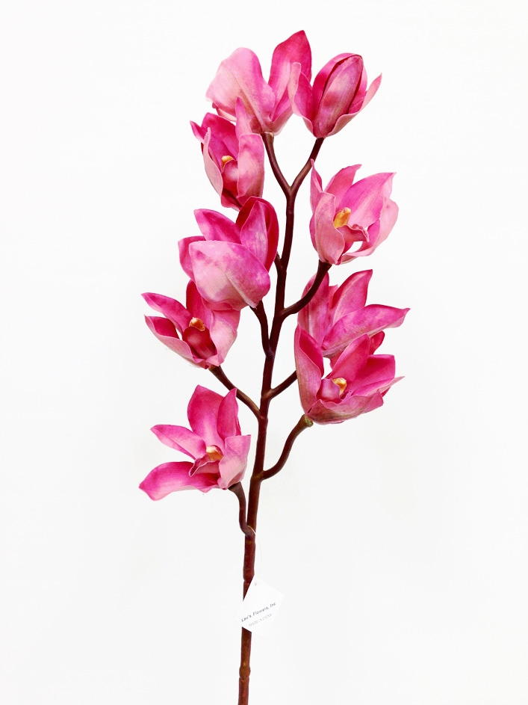
পাঠ পরিচিতি
বিষয়ঃ- বাংলা
শ্রেণিঃ- ৩য়
অধ্যায়ঃ- ৩
সময়ঃ- ৪০ মিনিট
তারিখঃ- ১৮/০৮/২০২১

Slide 4
প্রশ্নের মাধ্যমে আলোচনা
১। তোমরা কী গল্প শুনতে পছন্দ কর?
২। কী কী গল্প তোমরা শুনেছ ?
৩। তোমার গল্পে কে কে আছেন?

Slide 5
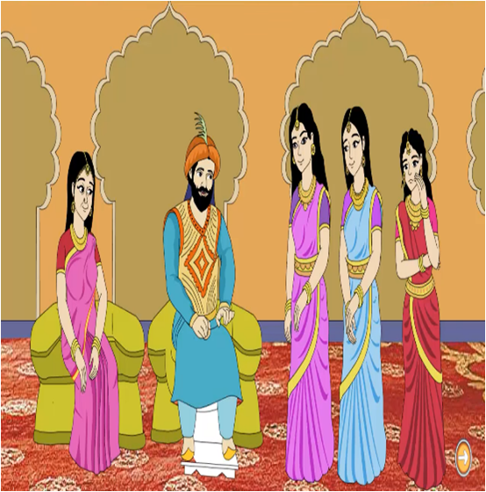
অনুমান করতে পারছো , আজ আমরা কী পড়বো?
ছবিতে কী দেখতে পাচ্ছো ?

Slide 6
আমরা আজ পড়বো
“রাজা ও তাঁর তিন কন্যা”
পাঠ্যাংশঃ- অনেক-------------এসো ।

Slide 7
শিখন ফল
এই পাঠ শেষে শিক্ষার্থীরা
শোনাঃ ১. ১. ১ , ১. ১. ২ , ৩. ১. ১ , ৩. ১. ২
বলাঃ ১ .১ .১, ১. ১. ২ , ১. ৩ .১ ,২. ৪. ১ ,
পড়াঃ ১ .৩. ১ , ১. ৪. ১ , ১. ৪. ২ , ১. ৪. ৩ , ১ ৪ ৪, ২ ৪ ১ , ২ .৪. ১
২. ৪ .২, ২. ৫. ৩ , ২. ৫. ৪
লেখাঃ ১. ৪. ১ , ১. ৪ .২ , ১. ৪. ৩ , ১. ৫. ১ , ১ .৬. ১ , ২ .৩. ৪ , ২. ৩. ৬ ,

Slide 8
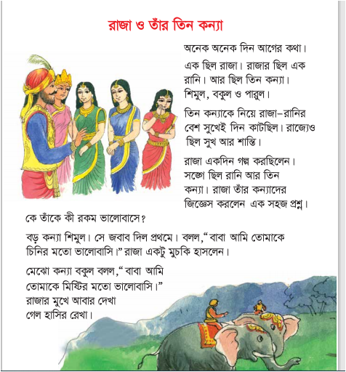
শিক্ষকের আর্দশ পাঠ
তোমাদের বাংলা বইয়ের
৮ পৃষ্ঠা খোল । আমি পাঠ্যাংশটুকু পড়ছি ।তোমরা শব্দের নিচে আঙুল রেখে আমাকে অনুসরণ করো ।

Slide 9
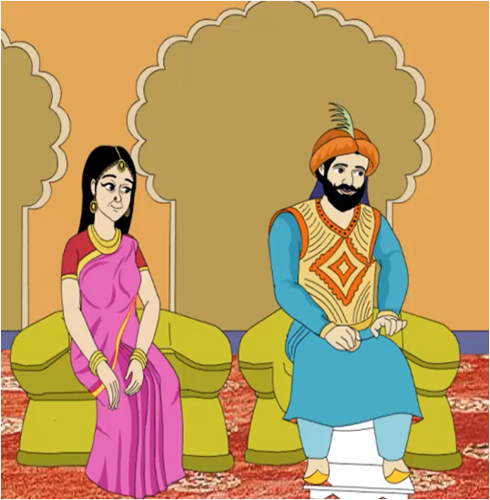
এসো ছবি দেখে পড়ি
অনেক অনেক দিন আগের কথা। একছিল রাজা । রাজার ছিল এক রানি ।

Slide 10
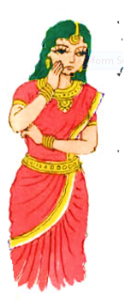
এসো ছবি দেখে পড়ি
আর ছিল তিন কন্যা শিমুল , বকুল ও পারুল ।

Slide 11
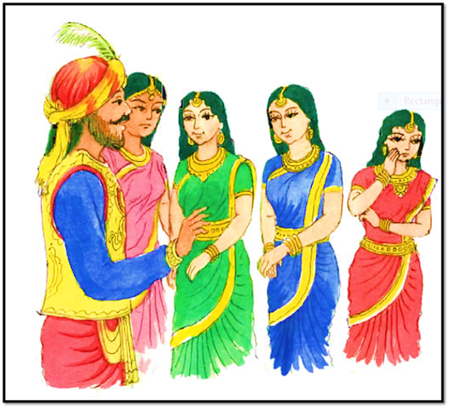
এসো ছবি দেখে পড়ি
তিন কন্যাকে নিয়ে রাজা-রানির বেশ সুখেই দিন কাটছিল ।রাজ্যেও ছিল সুখ আর শান্তি ।রাজা একদিন গল্প করছিলেন সঙ্গে ছিল রানি আর তিন কন্যা ।রাজা তাঁর কন্যাদের জিজ্ঞেস করলেন এক সহজ প্রশ্ন । কে তাঁকে কী রকম ভালোবাসে ?

Slide 12
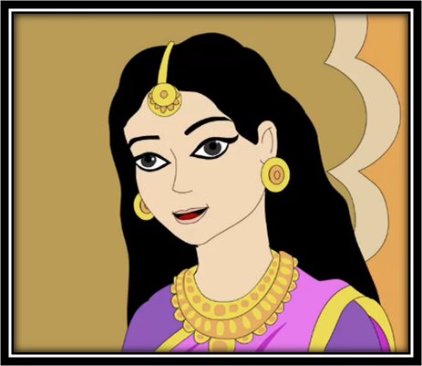
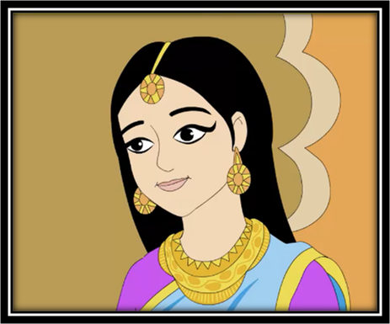
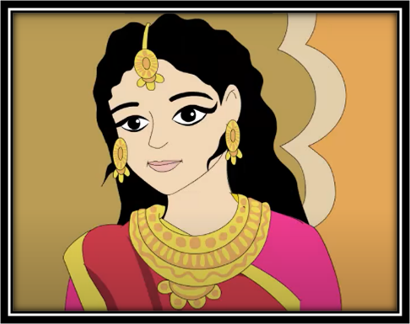
এসো ছবি দেখে পড়ি
বড় কন্যা শিমুল সে জবাব দিল প্রথমে ।বলল , “বাবা আমি তোমাকে চিনির মতো ভালোবাসি ।”রাজা একটু মুচকি হাসলেন । মেঝো কন্যা বকুল বলল, বাবা আমিতোমাকে মিষ্টির মতো ভালোবাসি ।রাজার মুখে আবার দেখা গেল হাসির রেখা । ছোট কন্যা পারুল বলল , বাবা আমি তোমাকে নুনের মতো ভালোবাসি ।”সঙ্গে সঙ্গে রাজার মুখ হয়ে গেল কালো ।

Slide 13
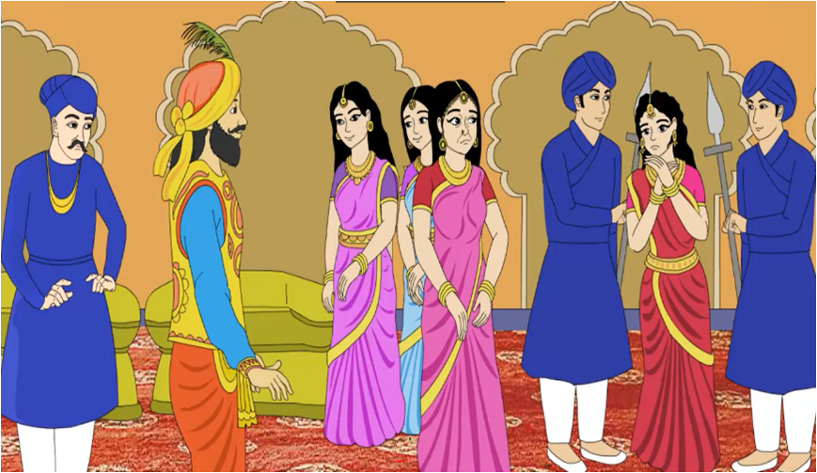
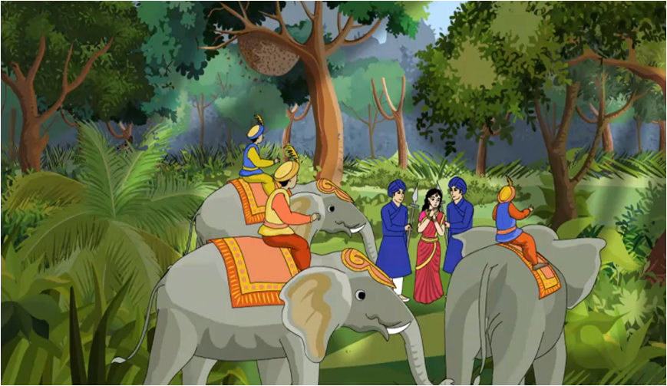
এসো ছবি দেখে পড়ি
রানিও শুনে অবাক । এ কেমন কথা ! রাজা বেশ অস্থির । ডাকলেন উজির , নাজির ও সেনাপতিকে । হুকুম দিলেন “ছোট কন্যা পারুলকে বনবাসে দাও । তাকে গভীর জঙ্গলে ফেলে দিয়ে এসো!”

Slide 14
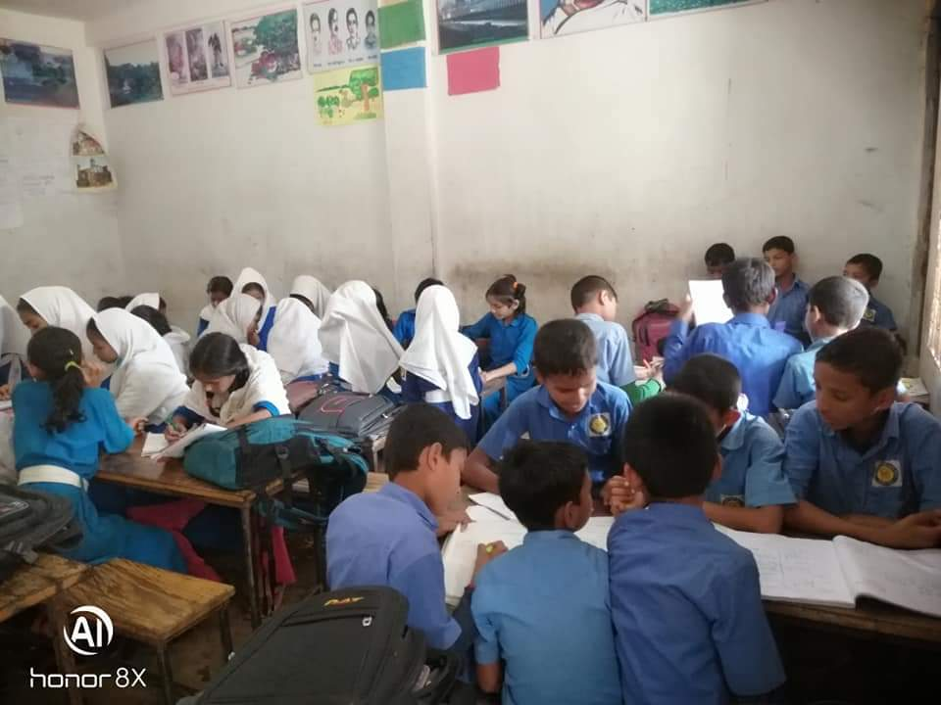
শিক্ষার্থীর নিরব পাঠ
পাঠের অংশটুকু নিরবে পড়।

Slide 15
গল্পাংশটুকুর মূলভাব জেনে নিই
এক রাজার তিন মেয়ে –বড় শিমুল , মেঝো বকুল ও ছোট পারুল ।রাজা একদিন তাঁর মেয়েদের কাছে জানতে চাইলেন –তাঁকে কে কেমন ভালোবাসে ।শিমুল চিনির মতো , বকুল মিষ্টির মতো এবং পারুল লবনের মতো ভালোবাসে বলে জানাল ।বড় ও মেঝো মেয়ের কথায় রাজা খুশি হলেন ।কিন্তু ছোট মেয়ের কথায় খুশি হতে পারলেন না। তাই পারুলকে বনবাসে পাঠিয়ে দিলেন ।

Slide 16
যুক্তবর্নগুলো ভেঙ্গে দেখি এবং প্রতিটি যুক্তবর্ণ দিয়ে নতুন একটি করে
শব্দ পড়ি ।
শান্তি
ন্ত
ন ত
অন্তর
সঙ্গে
ঙ্গ
ঙ গ
বঙ্গবন্ধু
গল্প
ল্প
ল প
অল্প
মিষ্টি
ষ্ট
ষ ট
বৃষ্টি

Slide 17
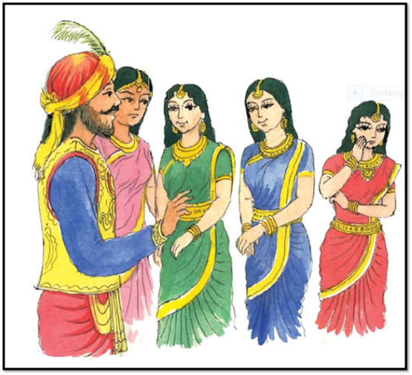
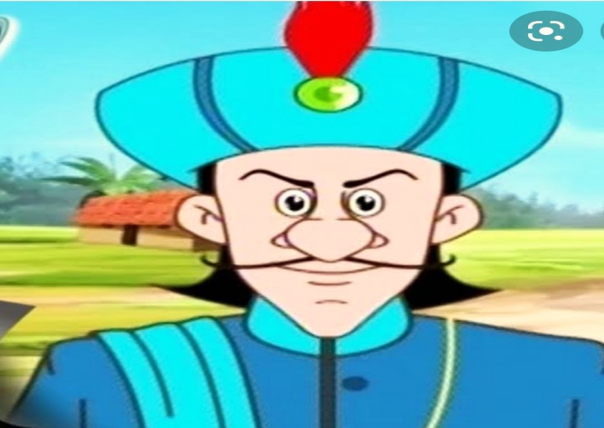
নতুন শব্দের অর্থ জেনে নেই
কন্যা
মেয়ে
জিজ্ঞাসা
জানার ইচ্ছা
উজির
মন্ত্রী

Slide 18
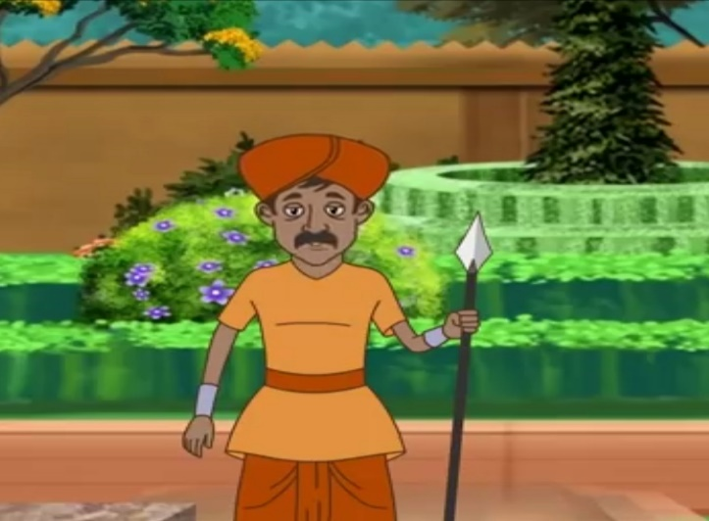
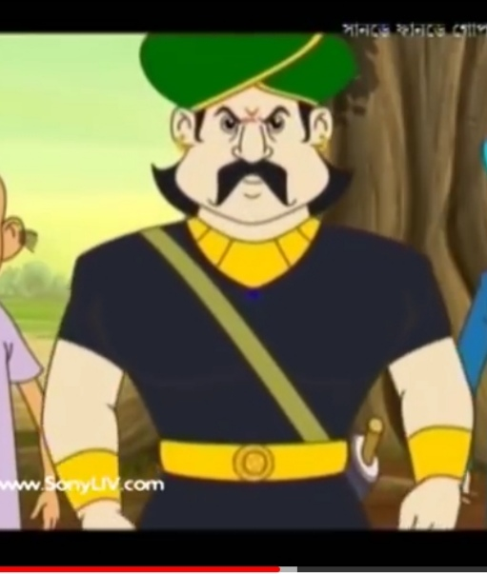
এসো আরো কিছু নতুন শব্দের অর্থ জেনে নেই
রাজার কর্মচারী
নাজির
সেনানায়ক
সেনাপতি
বনেবাসে
বনে বাস করার জন্য পাঠানো

Slide 19
দলগত কাজ
ক দল
পাঠ্যাংশটুকু পড়ে
প্রশ্নগুলোর উত্তর দাও
১ । রাজার কয় মেয়ে ? তাদের নাম কী ?
২। মেয়েদের কাছে রাজার প্রশ্নটা কী ছিল ?
৩। শিমুল ও বকুলের উত্তর শুনে রাজা কী করলেন ?
খ দল
১। কার কথা শুনে রাজার মুখ কালো হয়ে গেল ?
২। রাজা ছোট কন্যাকে কী করলেন ?

Slide 20
মূল্যায়ন (জোড়ায় )
নিচের যুক্তবর্ঙ্গুলো দিয়ে একটি করে শব্দ লিখ
ন্ত , ঙ্গ, ল্প ,শ্ন ,ষ্ট

Slide 21
মুল্যায়ন
শূন্যস্থান পূরণ কর ।
মিষ্টির
ক।
বকুল বলল, “আমি তোমাকে________ মতো ভালোবাসি।”
খ।
মুচকি
রাজা একটু ________ হাসলেন।
গ।
বনবাসে
পারুলকে পাঠানো হলো__________ ।
ঘ।
হাসি
পারুল ফিরে আসায় রাজ্যে সবার মুখে _______ ফুটল।

Slide 22
আজকের পাঠ থেকে আমরা যা জানলাম
আমরা গল্পটির নির্ধারিত অংশটুকু পড়েছি ,গল্পাংশ থেকে শব্দগুলোর অর্থ , এবং যুক্তবর্ণ ভেঙ্গে লেখা সহ প্রশ্ন তৈরি করেছি ।

Slide 23
পরিকল্পিত কাজ
তোমার জানা গল্পটি সম্পর্কে ৪ টি বাক্য লিখে আনবে ।

Slide 24
সবাইকে ধন্যবাদ

